Slide 1

TÉCNICO EN ELECTRÓNICA
Prof. Ing. Juan Perez - Prof. T.S. Jorge Alvarez

Slide 2
PERFIL DEL TÉCNICO ELECTRÓNICO

Slide 3
Desarrollará las siguientes habilidades...
Trabajar en equipo con otros técnicos e ingenieros.
Realizar prácticas y ensayos.
Resolver problemas.

Slide 4
Desarrollará las siguientes habilidades...
Mantenerse al día con los avances tecnológicos
Poseer un enfoque lógico, preciso y metódico.
Mantener la calma en situaciones de trabajo bajo presión.

Slide 5
Desarrollará las siguientes habilidades...
Comprender las normas de seguridad e higiene laboral.
Comunicación verbal y escrita.
Interpretar dibujos y planos técnicos, y exponer la información a los demás miembros del equipo.

Slide 6
CAPACIDADES DEL TÉCNICO ELECTRÓNICO

Slide 7
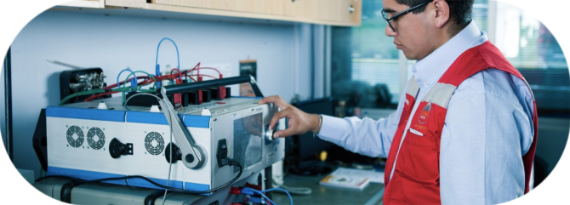
Proyectar componentes y productos electrónicos

Slide 8
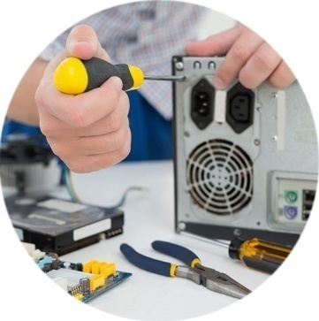
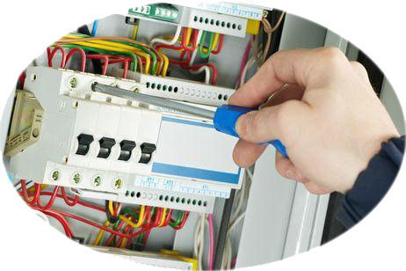
Montar e instalar componentes, productos y equipos electrónicos

Slide 9
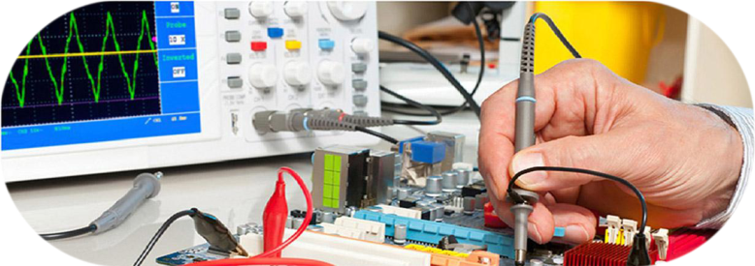
Operar y mantener componentes, productos y equipos electrónicos

Slide 10


Comercializar, seleccionar y asesorar acerca de componentes, productos, equipos e instalaciones electrónicas

Slide 11
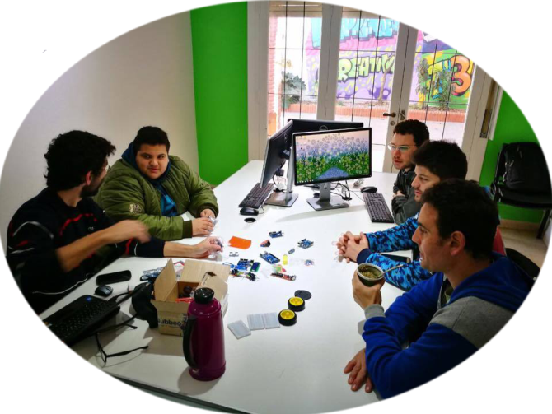
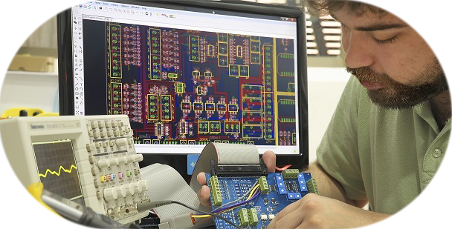
Generar y participar de emprendimientos

Slide 12
PERFIL DEL TÉCNICO ELECTRÓNICO MODERNO

Slide 13
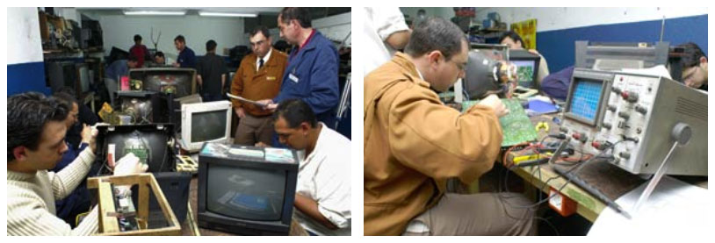
El técnico reparador

Slide 14
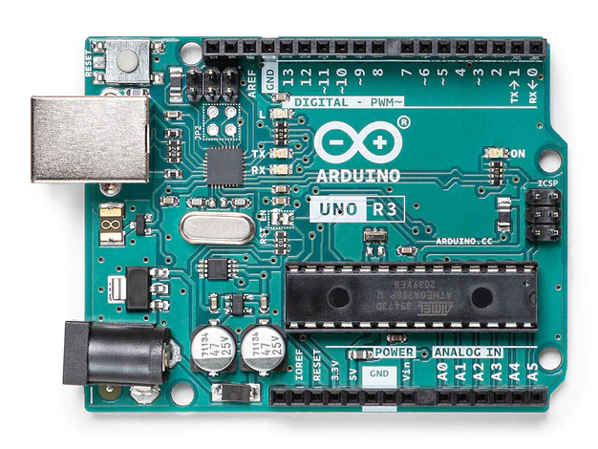
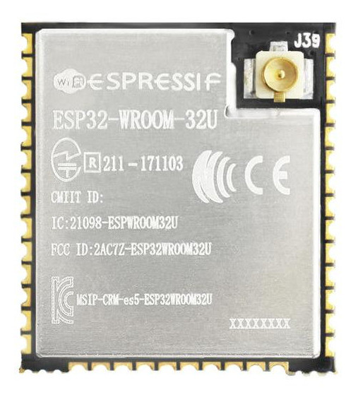
Programación de microcontroladores

Slide 15

Programación de microcontroladores

Slide 16

Integración de hardware y software

Slide 17
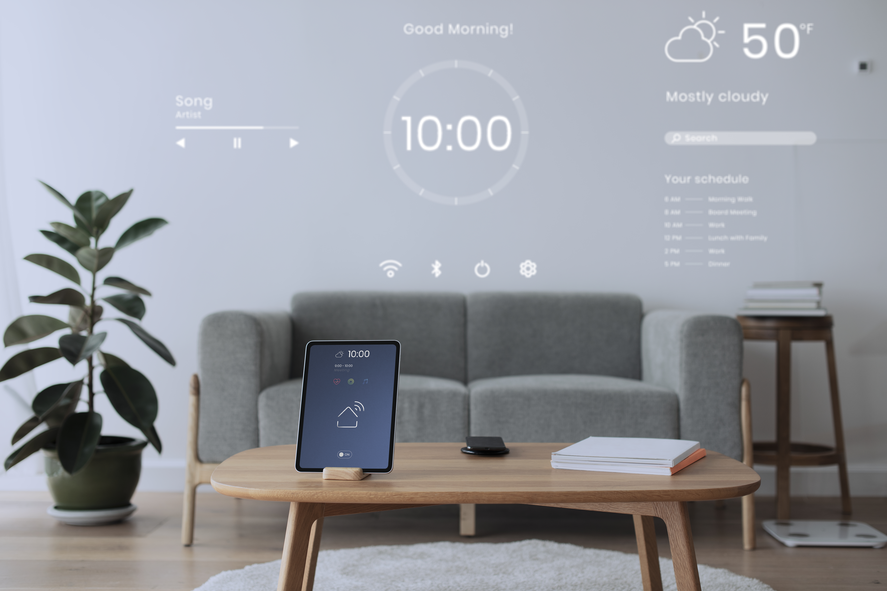
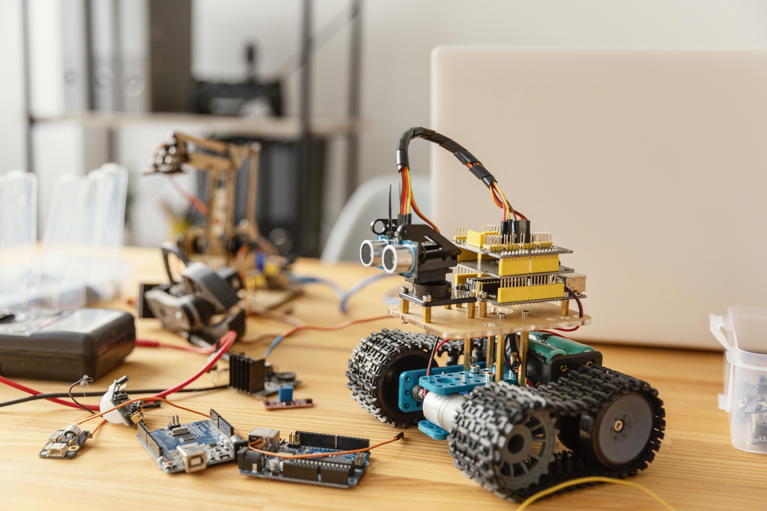

Tecnologías actuales
Impresión 3D
Domótica
Robótica

Slide 18
ROL ACTIVO DEL ESTUDIANTE

Slide 19




Participaciones

Slide 20
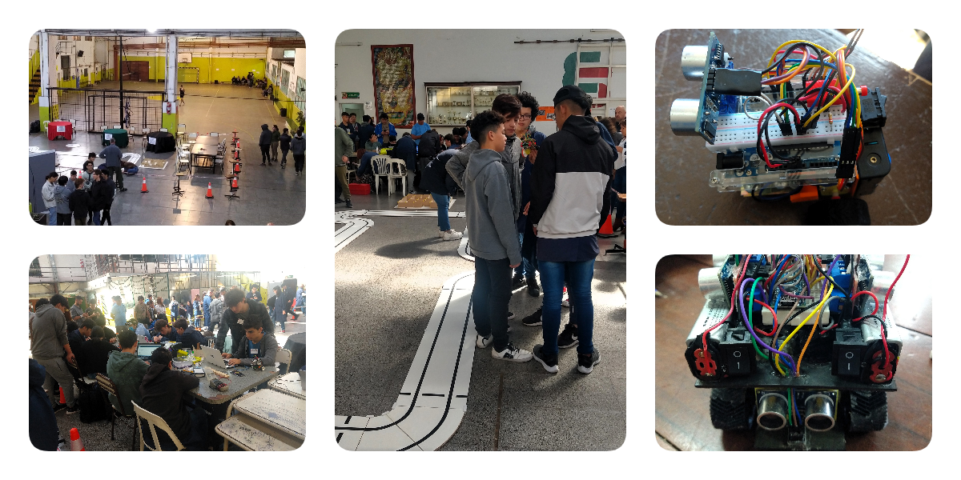
Competencia de Robótica 2022

Slide 21
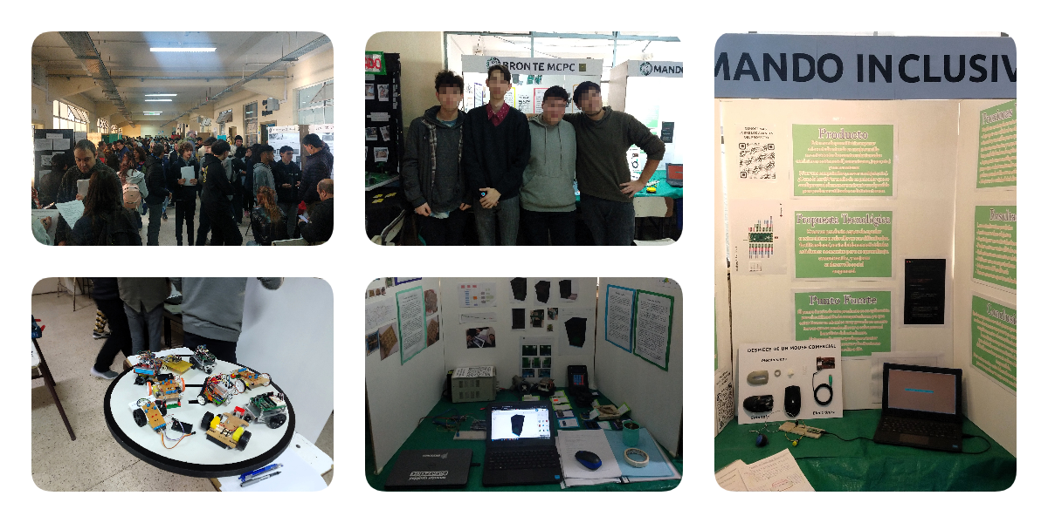
Feria ACTE 2023

Slide 22
¡Muchas gracias!

